Slide 1
digitalWrite(tag,HIGH);
digitalWrite(tag,LOW);

Slide 2
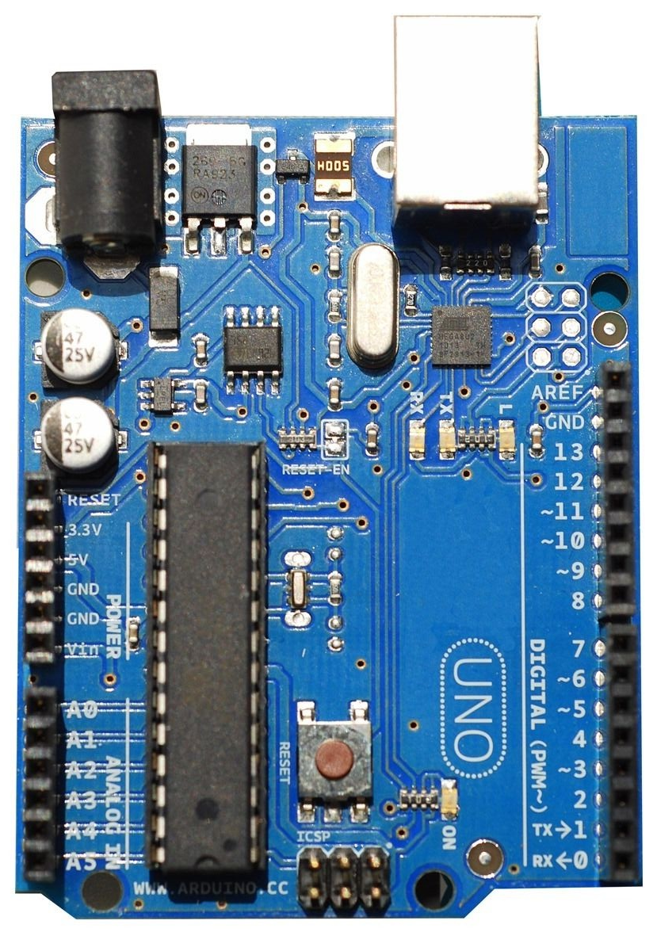


digitalWrite(tag,LOW);
220Ω
_
+

Slide 3
_
220Ω
+

Slide 4
digitalRead(tag);
if (điều kiện)
{ lệnh1;
}
lệnh 2;

Slide 5
MẠCH ĐIỆN TRỞ
KÉO LÊN
(PULL UP)
GND
if (nutnhan==0)
{
lệnh 1;
}
lệnh 2;

Slide 6
MẠCH ĐIỆN TRỞ
KÉO XUỐNG
(PULL DOWN)
if (nutnhan==1)
{
lệnh 1;
}
lệnh 2;
5VDC

Slide 7
_
220Ω
+

Slide 8
MẠCH ĐIỆN TRỞ
KÉO XUỐNG
(PULL DOWN)
_
220Ω
+
if (nutnhan==1)
{
lệnh 1;
}
lệnh 2;
5VDC

Slide 9
if (điều kiện 1)
{
lệnh 1;
}
else if (điều kiện 2)
{
lệnh 2;
}
else if (điều kiện 3)
{
lệnh 3;
}
Toán tử so sánh:
<
>
== >=
<=
Nếu có nhấn nút:
(nutnhan == 1)

Slide 10
if (điều kiện 1)
{
lệnh 1;
}
else if (điều kiện 2)
{
lệnh 2;
}
else if (điều kiện 3)
{
lệnh 3;
}
BÀI TẬP:
Khi bật lên 3 đèn tắt hết
Nhấn nút 1: đèn 1 sáng
Nhấn nút 2: đèn 1 và 2 sáng
Nhấn nút 3: đèn 1, 2 và 3 sáng

Slide 11
TOÁN TỬ QUAN HỆ
* Lệnh &&
Hay còn gọi là lệnh AND (phép nhân trong kỹ thuật số)
* Lệnh ||
- Hay còn gọi là lệnh OR (phép cộng trong kỹ thuật số)
BÀI TẬP:
Nhấn nút 1 và 2 cùng lúc: đèn 1, 2, 3 cùng sáng 5 giây, tắt 5 giây, sáng 5 giây.
Nhấn nút 2 và 3 thì đèn 1 sáng 3 giây, tắt 5 giây, sáng 5 giây

Slide 12
BÀI TẬP 12:
Cho 1 chương trình có 4 nút nhấn và 4 đèn led
Viết chương trình điều khiển sử dụng chương trình con cho các ứng dụng sau đây:
Nhấn nút 1: đèn 1 sáng
Nhấn nút 2: đèn 2 sáng
Nhấn nút 3: đèn 3 sáng
Nhấn nút 4: đèn 4 sáng

Slide 13
HỌC VÒNG LẶP FOR ĐỂ LÀM GÌ?

Slide 14
HỌC VÒNG LẶP FOR ĐỂ LÀM GÌ?
Tiết kiệm thời gian
Tiết kiệm dung lượng bộ nhớ vi điều khiển
Chương trình xử lý nhanh hơn

Slide 15
Bước 1
Bước 2
Bước 4
Bước 3

Slide 16
VD: Khai báo 10 chân Arduino là ngõ ra
pinMode (led1,OUTPUT)
for (i=0;i<8;i++)
{
pinMode(led[i],OUTPUT);
}
pinMode (led2,OUTPUT)
pinMode (led3,OUTPUT)
pinMode (led4,OUTPUT)
pinMode (led5,OUTPUT)
pinMode (led6,OUTPUT)
pinMode (led7,OUTPUT)
pinMode (led8,OUTPUT)

Slide 17
VD: Khai báo 10 chân Arduino cùng xuất tín hiệu mức HIGH
digitalWrite (led1,HIGH)
for (i=0;i<8;i++)
{
digitalWrite(led[i],HIGH);
}
digitalWrite (led2,HIGH)
digitalWrite (led3,HIGH)
digitalWrite (led4,HIGH)
digitalWrite (led5,HIGH)
digitalWrite (led6,HIGH)
digitalWrite (led7,HIGH)
digitalWrite (led8,HIGH)

Slide 18
VÒNG LẶP FOR VÀ ỨNG DỤNG
Cấu trúc:
for (giá trị bắt đầu; điều kiện; bước nhảy)
{
khối lệnh;
}
Giá trị bắt đầu: ví dụ i = 0, i = 1, i = n…
Điều kiện: ví dụ 5 == 4 >> false, 5 > 4 >> true
Bước nhảy: i = i ++
i = i + 1
i = i +2
i = i – 2…

Slide 19
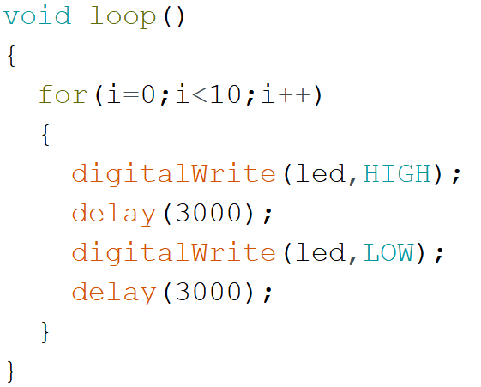
Ví dụ: 1 đèn led chớp tắt với chu kỳ 3 giây, đủ 10 chu kỳ thì kết thúc chương trình.

Slide 20
Tập 14:
- 8 đèn sáng dần từ trái sang phải (mỗi đèn cách nhau 1 giây)
- 8 đèn tắt dần từ trái sang phải (mỗi đèn cách nhau 0.5 giây)

Slide 21
Tập 14:
digitalWrite (led1,HIGH)
pinMode (led1,OUTPUT)
pinMode (led2,OUTPUT)
digitalWrite (led2,HIGH)
pinMode (led3,OUTPUT)
digitalWrite (led3,HIGH)
pinMode (led4,OUTPUT)
digitalWrite (led4,HIGH)
pinMode (led5,OUTPUT)
digitalWrite (led5,HIGH)
pinMode (led6,OUTPUT)
digitalWrite (led6,HIGH)
pinMode (led7,OUTPUT)
digitalWrite (led7,HIGH)
pinMode (led8,OUTPUT)
digitalWrite (led8,HIGH)

Slide 22
Tập 14:
- Phương pháp xử lý:
+ Sử dụng vòng lặp for
+ Khai báo mảng:
VD: int led [] = {1, 3, 4, 5, 6, 8, 10, 11}
(0 1 2 3 4 5 6 7)

Slide 23
Tập 15:
- 8 đèn sáng dần từ trái sang phải (mỗi đèn cách nhau 1 giây)
- 8 đèn tắt dần từ trái sang phải (mỗi đèn cách nhau 0.5 giây)
- 8 đèn sáng dần từ phải sang trái (mỗi đèn cách nhau 1 giây)
- 8 đèn tắt dần từ phải sang trái (mỗi đèn cách nhau 0.5 giây)
- 8 đèn sáng 3 giây rồi tắt.

Slide 24
Tập 16-Chuỗi video: Tự học lập trình Arduino
Tất cả các đèn tắt hết (8 đèn)
Sáng lần lượt các đèn 1 – 3 – 5 – 7 (cách nhau 0.5s)
Sáng lần lượt các đèn 2 – 4 – 6 – 8 (cách nhau 0.5s)
Tất cả các đèn tắt hết (8 đèn)
Sáng lần lượt các đèn 8 – 6 – 4 – 2 (cách nhau 0.5s)
Sáng lần lượt các đèn 7 – 5 – 3 – 1 (cách nhau 0.5s)

Slide 25
VÒNG LẶP WHILE
Cấu trúc:
while (điều kiện)
{
khối lệnh;
}
Điều kiện: ví dụ 5 == 4 >> false, 5 > 4 >> true

Slide 26
Tập 17-Chuỗi video: Tự học lập trình Arduino
Ví dụ: 1 đèn led chớp tắt với chu kỳ 3 giây, đủ 5 chu kỳ thì kết thúc chương trình.

Slide 27
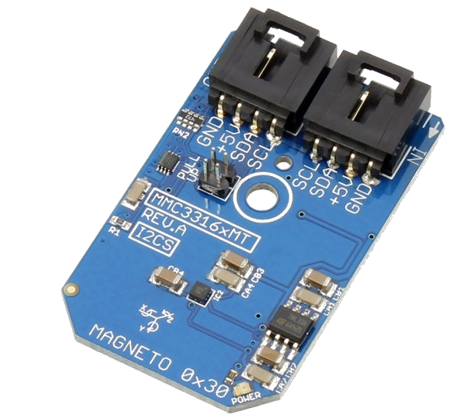
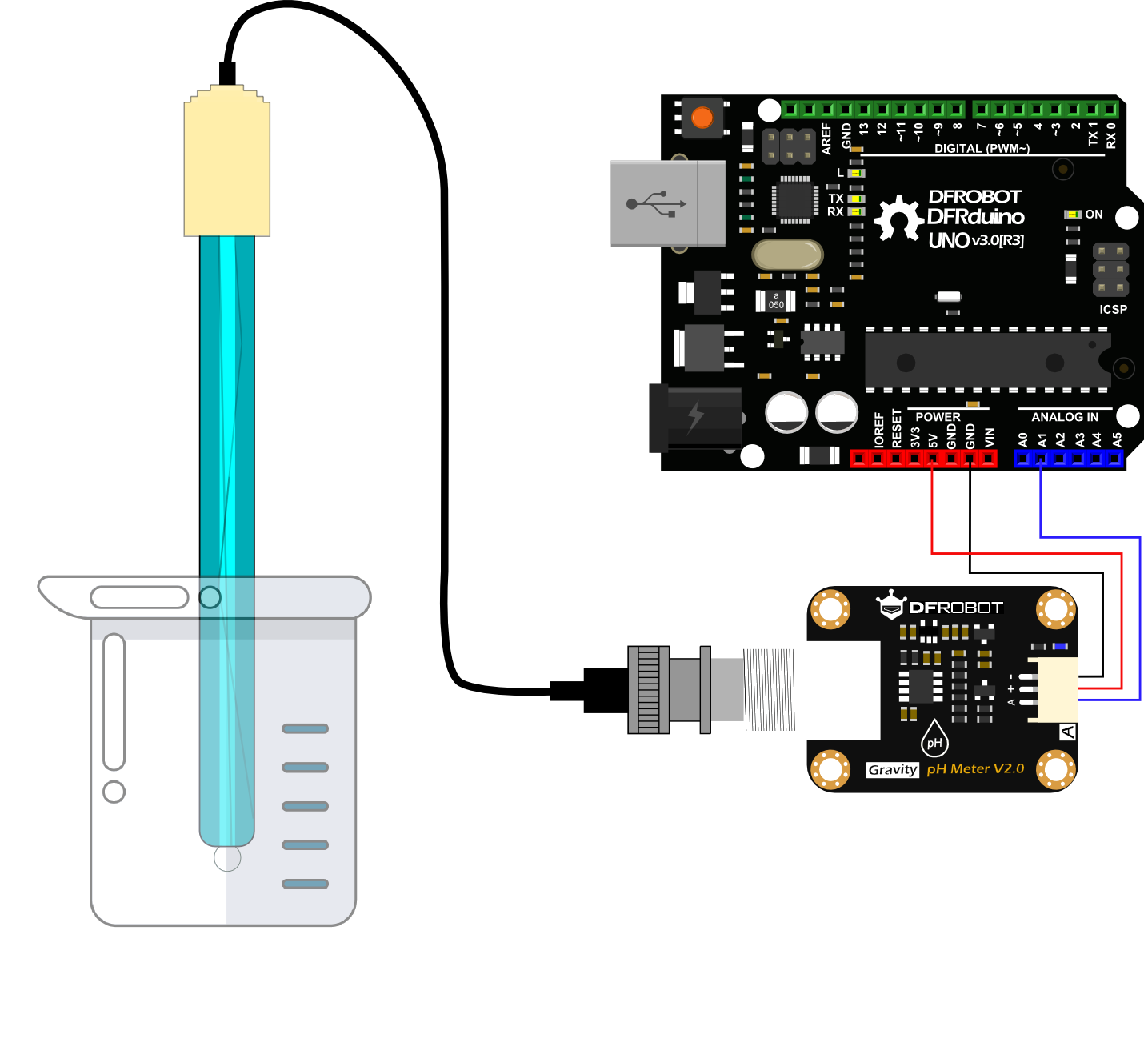
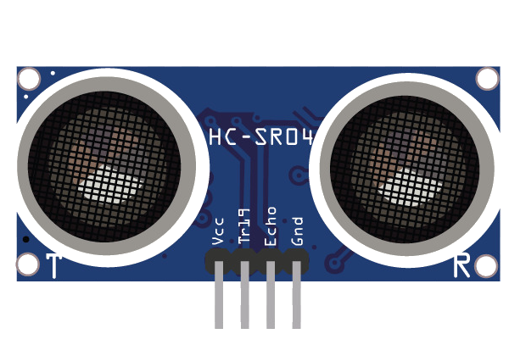
Chuỗi video: Tự học lập trình Arduino
Tập 18- Đọc và xử lý tín hiệu Analog (part1)

Slide 28
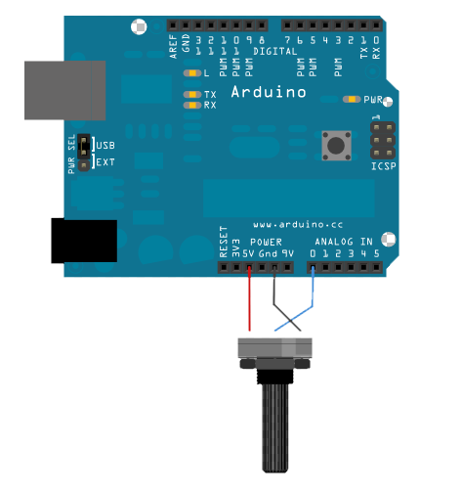
Chuỗi video: Tự học lập trình Arduino
Tập 18- Đọc và xử lý tín hiệu Analog (part1)
ADC: Analog to Digital Converter
ADC của Arduino: 10 bit = $2^{10}=1024$ mức tín hiệu

Slide 29
Chuỗi video: Tự học lập trình Arduino
Tập 18- Đọc và xử lý tín hiệu Analog (part1)
0 – 5 VDC == 0 - 1023

Slide 30
Serial.begin(baudrate): Khởi tạo Baudrate
Arduino UNO: 9600
Serial.print(): in ra màn hình ngay phía bên phải
Serial.println(): in ra màn hình và nhảy xuống hàng
(): nếu trong dấu ngoặc có 1 biến lưu giá trị thì sẽ in ra giá trị của biến
(“ “): nếu trong dấu ngoặc có dấu kép và có ký tự (số hoặc chữ thì sẽ in ra số hoặc chữ)

Slide 31
Chuỗi video: Tự học lập trình Arduino
Tập 19- Đọc và xử lý tín hiệu Analog (part2)
XỬ LÝ TÍN HIỆU ANALOG

Slide 32
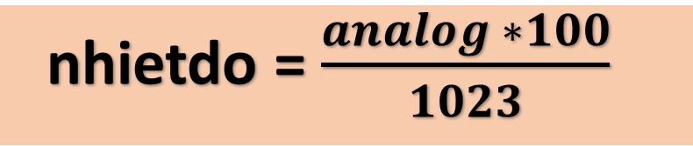
1023
analog
Chuỗi video: Tự học lập trình Arduino
0
0
nhietdo
100
Tập 19- Đọc và xử lý tín hiệu Analog (part2)
CÁCH 1: CÔNG THỨC TAM SUẤT
nhietdo = $\frac{analog ∗100}{1023}$

Slide 33
+: phep cong
-: phep tru
*: Phep nhan
/: chia lay phan Nguyen: 5/3= 1
%: chia lay du: 5%3: 2

Slide 34
1023
analog
Chuỗi video: Tự học lập trình Arduino
0
0
nhietdo
100
Tập 19- Đọc và xử lý tín hiệu Analog (part2)
CÁCH 2: HÀM MAP (HÀM CÓ SẴN)
nhietdo = map(analog,0,1023,0,100)

Slide 35
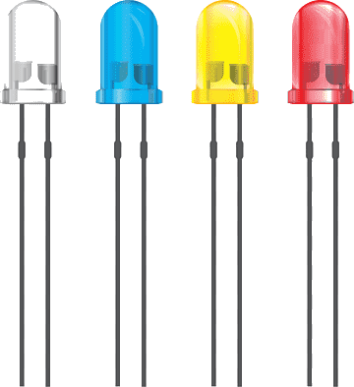
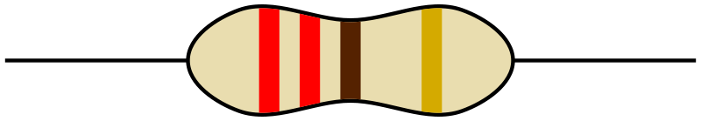
Tập 20- Đọc và xử lý tín hiệu Analog (part3)
Điều khiển 4 đèn led dựa vào tín hiệu analog
Nhiệt độ nhỏ hơn 30: Tắt hết
Từ 30 – 50: đèn 1 sáng;
Từ 51 – 60: đèn 2 sáng;
Từ 61 – 80: đèn 3 sáng;
Từ 81 – 100: đèn 4 sáng;

Slide 36
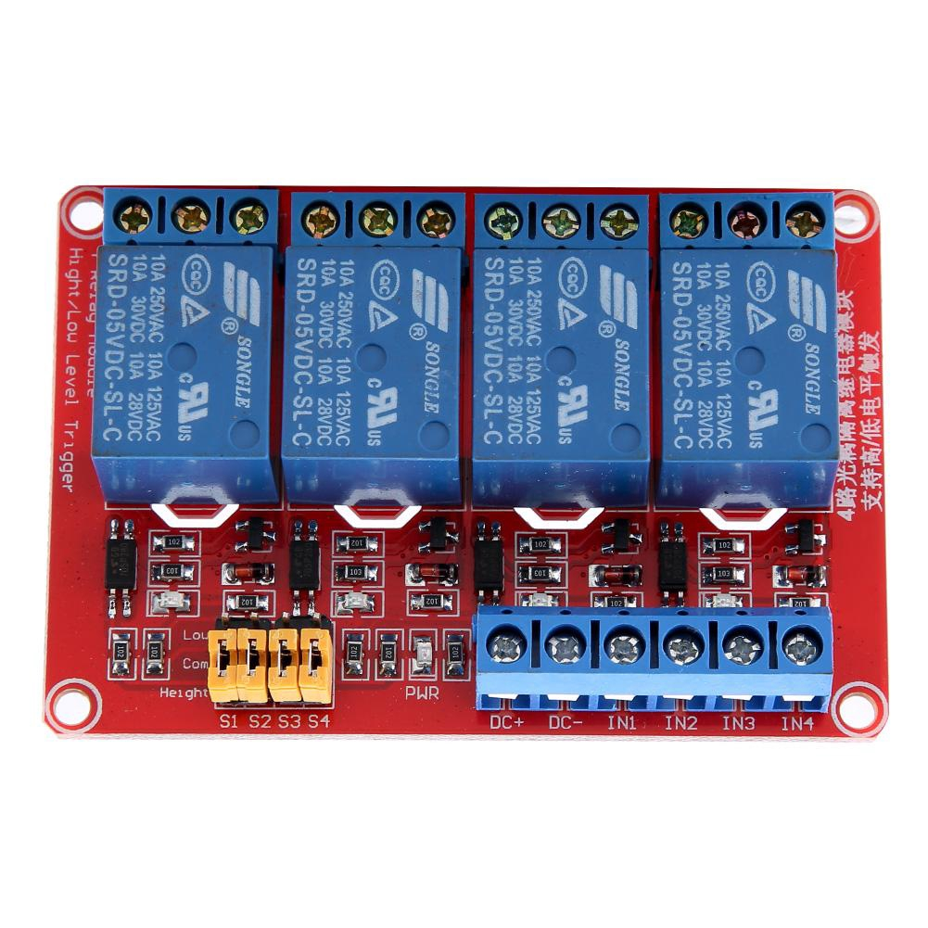
Tập 21- Đọc và xử lý tín hiệu Analog
Điều khiển 4 relay trung gian

Slide 37
Tập 22- Đọc và xử lý tín hiệu Analog
Điều khiển 4 đèn led dựa vào tín hiệu analog
MÔ PHỎNG BẰNG PROTEUS 8.8
Nhiệt độ nhỏ hơn 30: Tắt hết
Từ 30 – 50: đèn 1 sáng;
Từ 51 – 60: đèn 2 sáng;
Từ 61 – 80: đèn 3 sáng;
Từ 81 – 100: đèn 4 sáng;

Slide 38
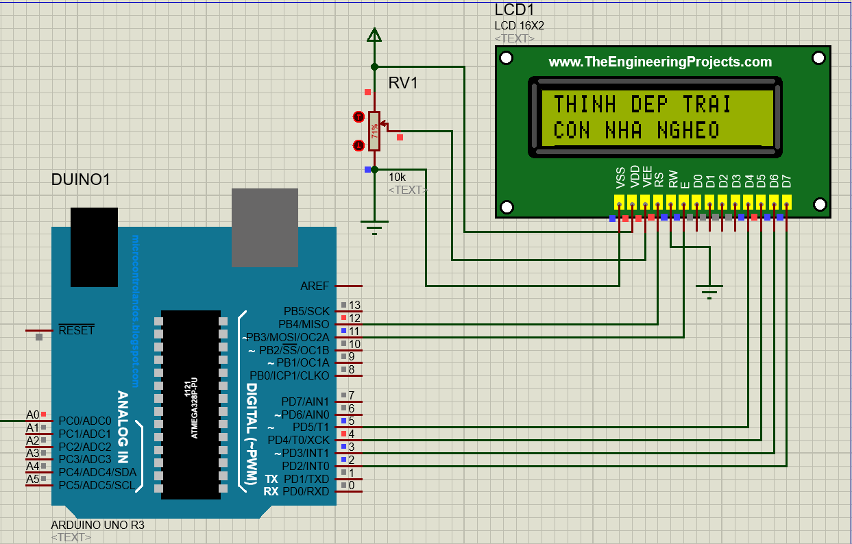
Tập 23- Lập trình Arduino giao tiếp màn hình LCD
IN KÝ TỰ TRÊN MÀN HÌNH 16x2

Slide 39
Tập 23- Lập trình Arduino giao tiếp màn hình LCD
IN KÝ TỰ TRÊN MÀN HÌNH 16x2
1: Thư viện LCD trong Arduino
#include <LiquidCrystal.h>
2: Khai báo chân đấu nối giữa LCD và Arduino
// LiquidCrystal lcd (rs, en, d4, d5, d6, d7);
LiquidCrystal lcd (12, 11, 7, 6, 5, 4);
3: Khai báo LCD được sử dụng
lcd.begin(16,2);

Slide 40
Tập 23- Lập trình Arduino giao tiếp màn hình LCD
IN KÝ TỰ TRÊN MÀN HÌNH 16x2
0 | 1 | 2 | 3 | 4 | 5 | 6 | 7 | 8 | 9 | 10 | 11 | 12 | 13 | 14 | 15
4: Xác định vị trí và ghi dữ liệu xuống LCD
0
1
 | T | H | I | N | H |  | D | E | P |  | T | R | A | I
 |  | C | O | N |  | N | H | A |  | N | G | H | E | O
void loop()
{
lcd.setCursor(1,0);
lcd.print(“THINH DEP TRAI”);
}

Slide 41
Tập 24- Lập trình Arduino giao tiếp màn hình LCD
IN GIÁ TRỊ ANALOG LÊN MÀN HÌNH LCD
Đọc tín hiệu từ chân A0
ANALOG: 0-1023
NHIET DO: 0-100
0 | 1 | 2 | 3 | 4 | 5 | 6 | 7 | 8 | 9 | 10 | 11 | 12 | 13 | 14 | 15
0
1
a | n | a | l | o | g | : |  | ? | ? | ? | ?
n | h | i | e | t |  | d | o | : |  | ? | ? | ?

Slide 42
Tập 24- Lập trình Arduino giao tiếp màn hình LCD
MÔ PHỎNG ARDUINO VÀ LCD BẰNG PROTEUS

Slide 43
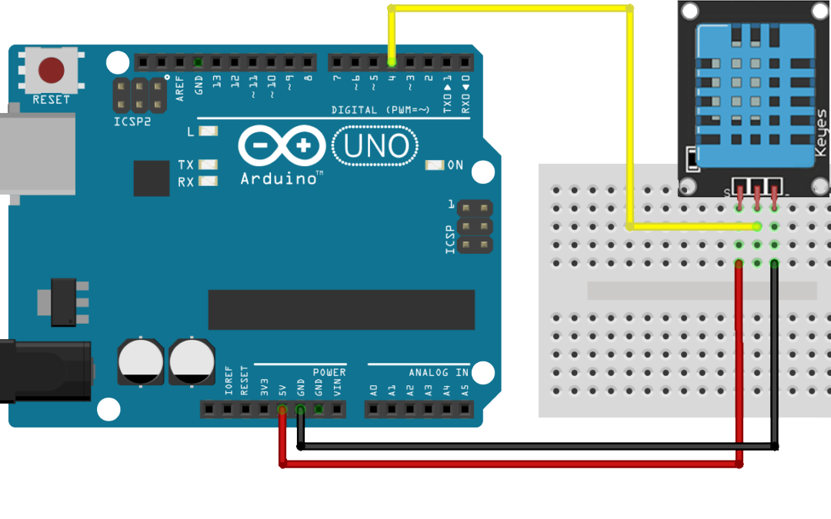
Tập 25- Lập trình Arduino giao tiếp màn hình LCD
ĐỌC VÀ GHI GIÁ TRỊ ĐỘ ẨM, NHIỆT ĐỘ TỪ CẢM BIẾN DHT11
LÊN MÀN HÌNH LCD 16X2
Điện áp hoạt động: 3-5.5V DC
Ngưỡng độ ẩm: 20 - 90%
Sai số độ ẩm: ± 5%
Ngưỡng nhiệt độ: 0 - 55ºC
Sai số nhiệt độ: ± 2^{oC}

Slide 44
Tập 25- Lập trình Arduino giao tiếp màn hình LCD
ĐỌC VÀ GHI GIÁ TRỊ ĐỘ ẨM, NHIỆT ĐỘ TỪ CẢM BIẾN DHT11
LÊN MÀN HÌNH LCD 16X2

Slide 45
Tập 25- Lập trình Arduino giao tiếp màn hình LCD
ĐỌC VÀ GHI GIÁ TRỊ ĐỘ ẨM, NHIỆT ĐỘ TỪ CẢM BIẾN DHT11
LÊN MÀN HÌNH LCD 16X2
0 | 1 | 2 | 3 | 4 | 5 | 6 | 7 | 8 | 9 | 10 | 11 | 12 | 13 | 14 | 15
0
1
d | o |  | a | m | : | ? | ? | . | ? | ? | %
n | h | i | e | t |  | d | o | : | ? | ? | . | ? | ? | ‘ | C

Slide 46
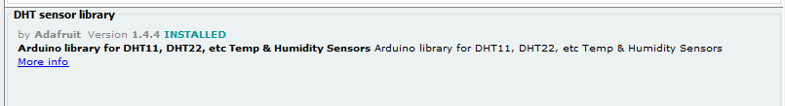

Tập 25- Lập trình Arduino giao tiếp màn hình LCD
ĐỌC VÀ GHI GIÁ TRỊ ĐỘ ẨM, NHIỆT ĐỘ TỪ CẢM BIẾN DHT11
LÊN MÀN HÌNH LCD 16X2
THƯ VIỆN CẢM BIẾN DHT

Slide 47
Tập 26- Lập trình Arduino giao tiếp màn hình LCD
IN GIÁ TRỊ ANALOG LÊN MÀN HÌNH LCD
Đọc tín hiệu từ chân A0
ANALOG: 0-1023
NHIET DO: 0-100
0 | 1 | 2 | 3 | 4 | 5 | 6 | 7 | 8 | 9 | 10 | 11 | 12 | 13 | 14 | 15
0
1
 |  | T | h | i | n | h |  | d | e | p |  | t | r | a | i
 |  | C | o | n |  | n | h | a |  | n | g | h | e | o

Slide 48
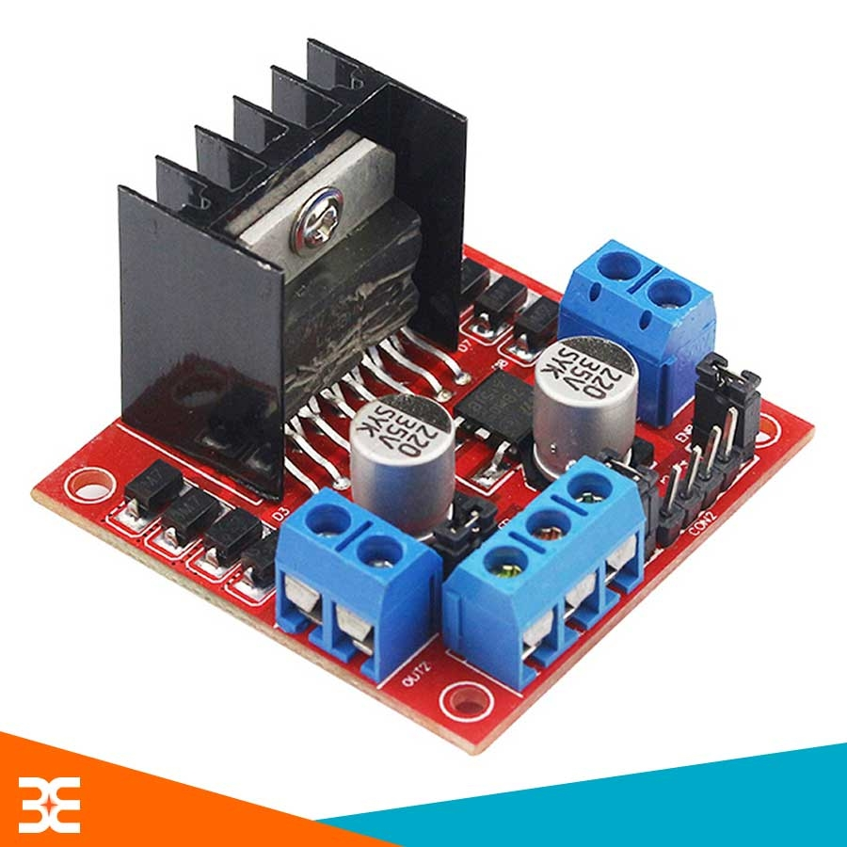
Tập 27 – Điều khiển động cơ đảo chiều quay bằng L298 và Arduino
Yêu cầu:
Khi nạp chương trình vào thì động cơ quay trái ngay, sau 5 giây thì động cơ quay phải, sau 5 giây lặp lại như cũ.
Động cơ chỉ chạy 1 tốc độ

Slide 49
Tập 28 – Điều khiển thay đổi tốc độ động cơ bằng L298 và Arduino
Yêu cầu:
Khi nạp code thì động cơ chạy nhanh dần và giữ luôn tốc độ.
Sử dụng 1 biến trở để thay đổi tốc độ động cơ.

Slide 50
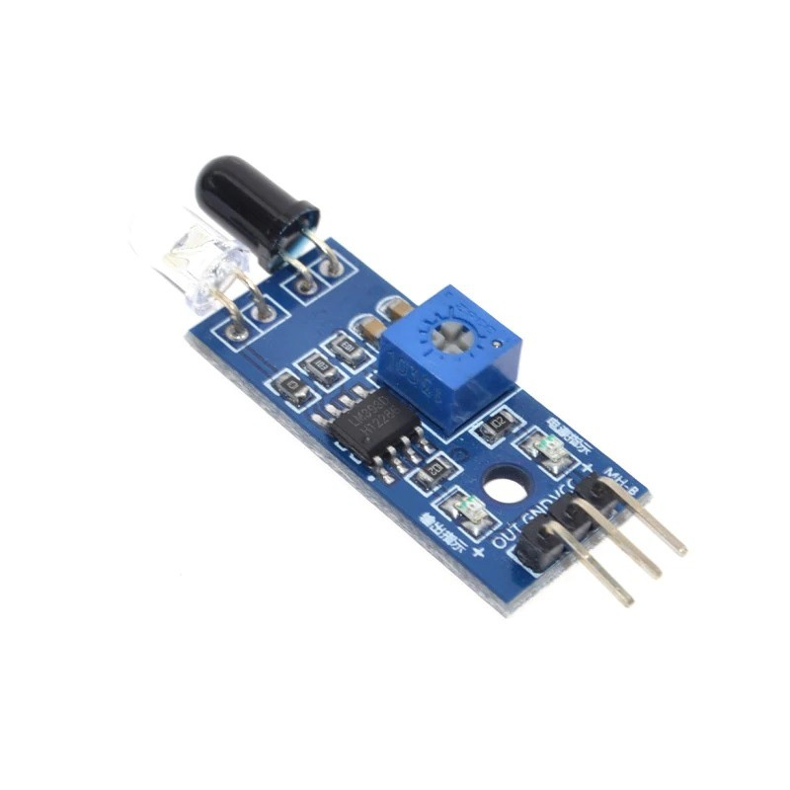
Tập 29 – Đọc tín hiệu cảm biến quang để phát hiện vật thể, dò đường.

